Slide 1
এই স্লাইডটি সন্মানিত শিক্ষকবৃন্দের জন্য
স্লাইডটি হাইড করে রাখা হয়েছে। F-5 চেপে শুরু করলে
হাইড স্লাইডগুলো দেখা যাবে না। এই পাঠটি শ্রেনিকক্ষে উপস্থাপনের সময় প্রয়োজনীয় পরামর্শ প্রতিটি স্লাইডের নীচে নোট আকারে সংযোজন করা হয়েছে। শ্রেণিতে কনটেন্টটি দ্বারা পাঠ উপস্থাপনের পূর্বে পাঠ্য বইয়ের নির্ধারিত পাঠের সাথে মিলিয়ে নিতে এবং কাজের/সমস্যার সমাধান শ্রেণিতে উপস্থাপনের আগে তৈরি করে নিতে সবিনয় অনুরোধ করা হল।

Slide 2
স্বাগতম

Slide 3
শিক্ষক পরিচিতি
মোঃ সাইফুল ইসলাম সাইফ
সহকারি শিক্ষক (গণিত)
সারমারা নাছির উদ্দিন উচ্চ বিদ্যালয়
বকশীগঞ্জ, জামালপুর
মোবাইলঃ ০১৭২২-৭০৩৭২৭
ইমেইলঃ saifulislambtt16@gmail.com
পাঠ পরিচিতি
শ্রেণি- ৯ম-১০ম
অধ্যায়-পঞ্চম(তরল পদার্থের অবস্থাও চাপ) স্থিতিস্থাপকতা
বিষয়: পদার্থ বিজ্ঞান
সময়ঃ ৪৫ মিঃ
তারিখঃ১9/০৫/২০২০ ইং

Slide 4
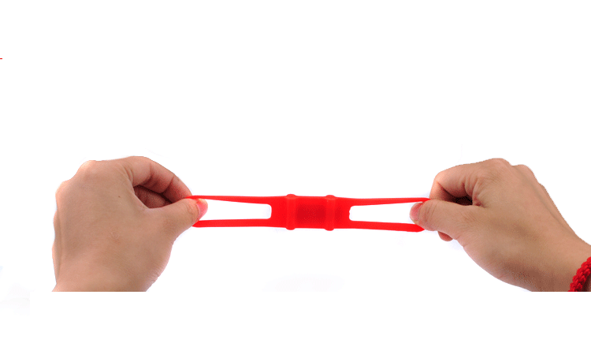
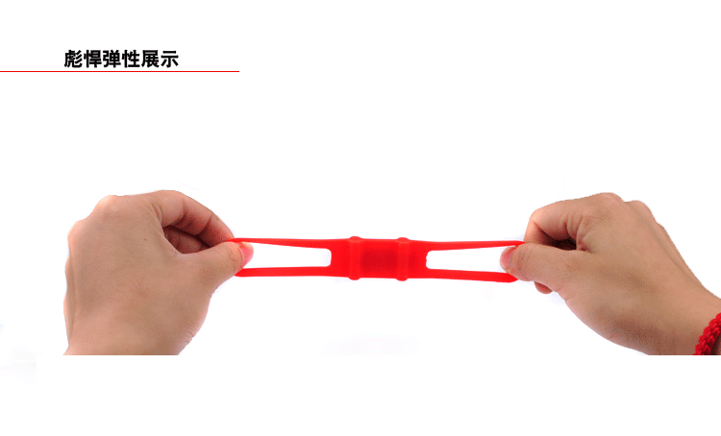
বল প্রয়োগে বস্তুর আকৃতির কী পরিবর্তন হচ্ছে?
বল প্রত্যাহার করলে বস্তুর আকৃতির কী পরিবর্তন হচ্ছে?

Slide 5
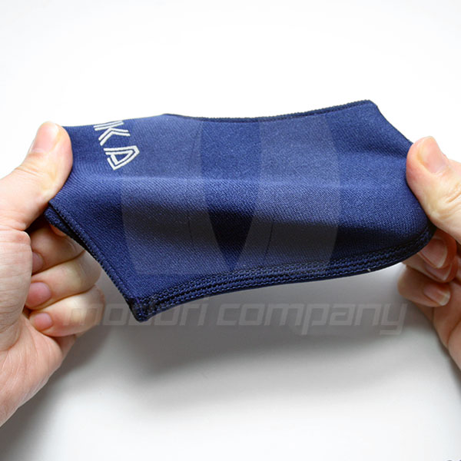
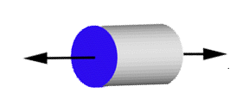
F←
→F
বাহ্যিক বল প্রয়োগে বস্তুর আকৃতি পরিবর্তন হয়।
বল প্রত্যাহার করলে পূর্বের অবস্থায় ফিরে আসে।

Slide 6
স্থিতিস্থাপকতা
রাবারের ফিতা টানলে কী পরিবর্তন হয়?
আবার টান ছেড়ে দিলে কী ঘটে?
রাবারের ফিতা টানলে দৈর্ঘ্য বৃদ্ধি পায়।
আবার টান ছেড়ে দিলে পূর্বের দৈর্ঘ্য ফিরে পায়

Slide 7
শিখনফল
এই পাঠ শেষে শিক্ষার্থীরা-----------------
১। স্থিতিস্থাপকতা ব্যাখ্যা করতে পারবে ।
২। পীড়ন ও বিকৃতি ব্যাখ্যা করতে পারবে ।
৩। হুকের সূত্র ব্যাখ্যা ও প্রতিপাদন করতে পারবে ।
৪। পদার্থের আনবিক গতিতত্ব বর্ণনা করতে পারবে ।
৫। পদার্থের প্লাজমা অবস্থার বর্ণনা করতে পারবে।

Slide 8
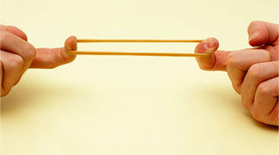
দৈর্ঘ্য বৃদ্ধি
বল প্রত্যাহার
পূর্বের দৈর্ঘ্য
বল প্রয়োগ
• বাহ্যিক বলের প্রভাবে একক দৈর্ঘ্যের পরিবর্তন হল বিকৃতি।
• বস্তুর ভিতর একক ক্ষেত্রফলে লম্বভাবে প্রতিরোধকারী বল হল পীড়ন।
• বাহ্যিক বলের প্রভাবে একক দৈর্ঘ্যের পরিবর্তনকে কী বলে?
• বস্তুর ভিতর একক ক্ষেত্রফলে লম্বভাবে প্রতিরোধকারী বলকে কী বলে?

Slide 9
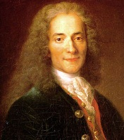
হুকের সূত্রের বিবৃতি
রবার্ট হুক
স্থিতিস্থাপক সীমা
স্থিতিস্থাপক সীমার মধ্যে পীড়ন বিকৃতির সমানুপাতিক

Slide 10
বিকৃতিঃ বাইরে থেকে বল প্রয়োগ করলে পদার্থের আকার বা দৈর্ঘ্যের যে আপেক্ষিক পরিবর্তন হয় সেটা হচ্ছে বিকৃতি । অর্থাৎ L0 দৈর্ঘের একটি বস্তুর ওপর বল প্রয়োগ করা হলে তার দৈর্ঘ্য যদি L হয় তাহ্লে বিকৃতি হচ্ছে-
বিকৃতি= ( L-L0 ) / L0
দেখাই যাচ্ছে বিকৃতির কোনো একক নেই , এটি একটি সংখ্যা মাত্র ।

Slide 11
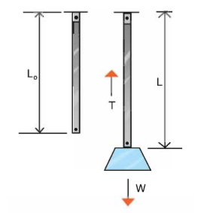
বল প্রয়োগ করে পীড়ন সৃষ্টি করলে দন্ডের বিকৃতি হয় ।
পীড়নঃ একক ক্ষেত্রফল বিকৃতির কারণে পদার্থের ভেতর যে বল তৈরি হয় সেটাই হচ্ছে পীড়ন । অর্থাৎ A প্রস্থচ্ছেদের একটা বস্তুতে বল প্রয়োগ করা হলে যদি তার বিকৃতি ঘটে সেই বিকৃতি যদি F প্রতিরোধ বল তৈরি করে তাহলে পীড়ন হচ্ছে –
পীড়ন = F/A
দেখতেই পাচ্ছ এটা চাপের মতো এবং এর একক Pa বা প্যাসকেল ।

Slide 12
হুকের সুত্রঃ আমরা যদি পীড়ন এবং বিকৃতি বুঝে থাকি তাহলে হুকের সুত্রটি বোঝা খুব সহজ । এই সুত্র অনুসারে স্থিতিস্থাপক সীমার ভেতরে পীড়ন এবং বিকৃতি সমানুপাতিক ।
অর্থাৎ, পীড়ন α বিকৃতি
কাজেই,
পীড়ন= ধ্রুবক × বিকৃতি
অর্থাৎ, প্রত্যেক পদার্থের পীড়ন এবং বিকৃতির সাথে সম্পর্কযুক্ত একটা ধ্রুবক থাকে সেই ধ্রুবক্টার নাম স্থিতিস্থাপক গুণাঙ্ক ।

Slide 13
Y হল স্থিতিস্থাপক গুণাঙ্ক
রাবার দন্ডের আদি দৈর্ঘ্য = L, দন্ডের দৈর্ঘ্য বৃদ্ধি = l
দন্ডের একক দৈর্ঘ্যের পরিবর্তন = বিকৃতি = l/L
দন্ডের ভিতরে প্রতিরোধকারী বল = F
দন্ডের প্রস্থচ্ছেদের ক্ষেত্রফল = A
দন্ডের একক ক্ষেত্রফলে প্রতিরোধকারী বল = পীড়ন = F/A
স্থিতিস্থাপক সীমার মধ্যে পীড়ন বিকৃতির সমানুপাতিক
গাণিতিকভাবে, পীড়ন α বিকৃতি
বা, পীড়ন = ধ্রুবক × বিকৃতি
বা, ধ্রুবক = পীড়ন/বিকৃতি
বা, Y = F/A÷l/L
$∴$ Y = FL/AI

Slide 14
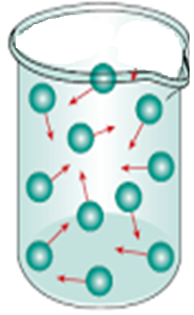
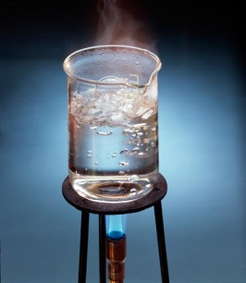
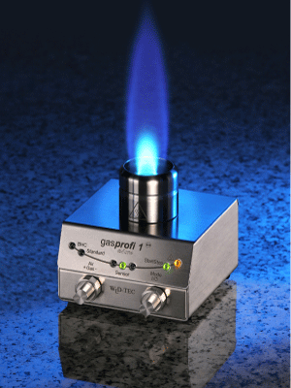
পদার্থের আনবিক গতিতত্ত্ব
কঠিন
তরল
বায়বীয়
পদার্থের অণুগুলো গতিশীল
স্বীকার্য
ক্ষুদ্র ক্ষুদ্র কণা
বিন্দু
গতিশীল
আকর্ষণ বল
সংঘর্ষ

Slide 15
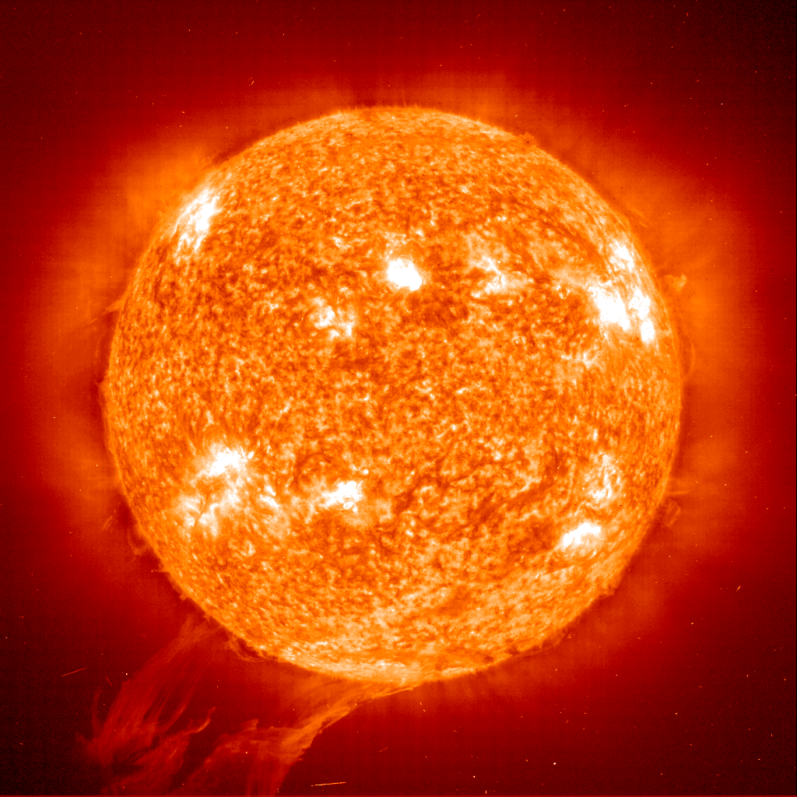
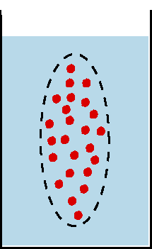
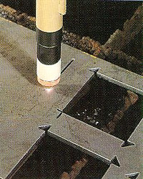
১।প্লাজমা অবস্থা
২।সূর্য
৩।প্লাজমা কণা
১। অতি উচ্চ তাপমাত্রায় আয়নিত গ্যাস
২। প্লাজমার প্রধান উৎস
৩। প্লাজমা কণা তড়িৎ পরিবহন করে
৪। প্লাজমা টর্চ দ্বারা ধাতব পদার্থ কাটা হয়
৪।প্লাজমা টর্চ

Slide 16
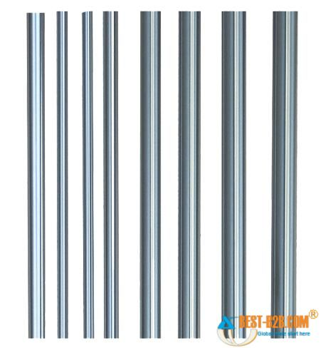
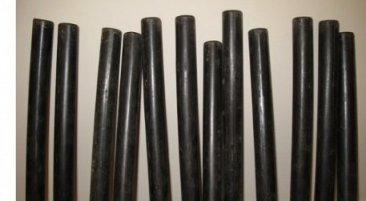
দলীয় কাজ
ইস্পাত
রাবার
ইস্পাত রাবারের চেয়ে বেশি স্থিতিস্থাপক
− যুক্তিসহ বিশ্লেষণ কর।

Slide 17
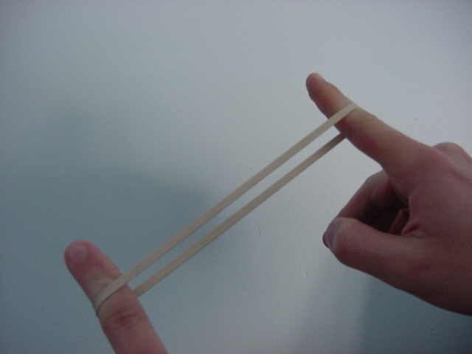
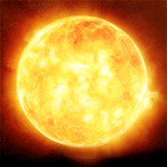
মূল্যায়ন
১। রাবার কী ধরনের পদার্থ?
২। রাবারে বল প্রয়গ করায় কী সৃস্টি হয়েছে?
৩। পীড়ন ও বিকৃতির অনুপাতকে কী বলে?
৪। পদার্থের চতুর্থ অবস্থার নাম কী?
৫। প্লাজমার প্রধান উৎস কী এবং কেন?
১। স্থিতিস্থাপক পদার্থ
২। বিকৃতি
৩। স্থিতিস্থাপক গুণাঙ্ক
৪। প্লাজমা
৫। সূর্য এবং আয়নিত গ্যাস

Slide 18
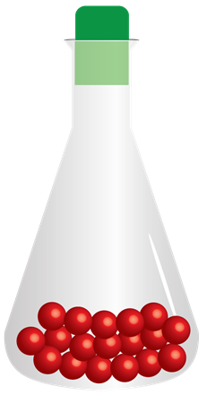
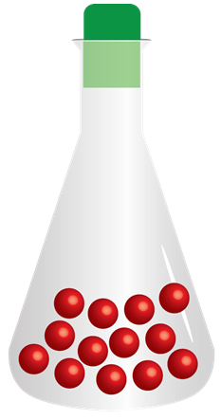
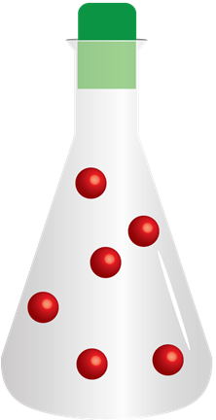
কঠিন
তরল
বায়বীয়
* তীব্র আকর্ষণ
বল কাজ করে কেন?
** নিজস্ব আকার ও
আয়তন আছে বলে।
* আকর্ষণ বা বিকর্ষণ
বল কী কাজ করে?
** তরলকে পাত্রের
আকারে ধারন করতে
বাধ্য করে।
* অণুগুলো দূরে দূরে
থাকে কেন?
** আকর্ষণ বা বিকর্ষণ
বল কাজ করে না।

Slide 19
বাড়ির কাজ
*1cm² প্রস্থচ্ছেদ বিশিষ্ট দুটি ভিন্ন ধাতুর তৈরি তারে 200N বল
প্রয়োগ করায় তার দুটির দৈর্ঘ্য যথাক্রমে 1সে.মি. এবং 0.5 সে.মি. বৃদ্ধি
পেল।তার দুটির আদি দৈর্ঘ্য 30সে.মি.।
ক. স্থিতিস্থাপক সীমা কী?
খ. পীড়ন ও বিকৃতির মধ্যে সম্পর্ক ব্যাখ্যা কর।
গ. প্রথম তারটির স্থিতিস্থাপক গুনাঙ্ক নির্ণয় কর।
ঘ. তার দুটির স্থিতিস্থাপক গুণাঙ্কের মান পরিবর্তন হবে কি − গাণিতিক
যুক্তি দ্বারা বিশ্লেষণ কর।

Slide 20
ধন্যবাদ

Slide 21
কৃতজ্ঞতা স্বীকার
শিক্ষা মন্ত্রণালয়, মাউশি, এনসিটিবি ও এটুআই-এর সংশ্লিষ্ট কর্মকর্তাবৃন্দ

